Slide 1


Практика реализации перехода на нормативно-подушевое финансирование высшего образования на примере отраслевого вуза (МГИМО МИД России)
Докладчик: Кузьмина Наталия Борисовна
Проректор по финансово-экономическим вопросам МГИМО МИД России

Slide 2

Переход на нормативно-подушевое финансирование
Отказ от сметного финансирования
и «котлового» подхода
Прозрачность подходов к распределению бюджетных средств
Обоснование
объемов финансового обеспечения деятельности
Качественная оценка
образовательных услуг
Высокая степень защищенности профессорско-преподавательского состава
Требования
Счетной Палаты
Адресное расходование средств, обеспечивающих качество образовательной услуги

Slide 3



Первоначальные эффекты от перехода к нормативно-правовому финансированию
Оценка эффективности расходов
в разрезе статей
в разрезе направлений/уровней подготовки
в сравнении с эталонными значениями
Показатели эффективности
.
Корректирующие коэффициенты
Итоговые значения по нормативным затратам
Анализ образовательных программ
Причины отклонений от заданных значений
Натуральные показатели операционной деятельности
Эффективный контракт

Slide 4
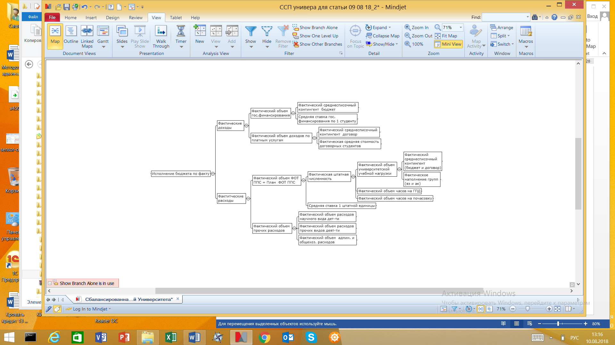
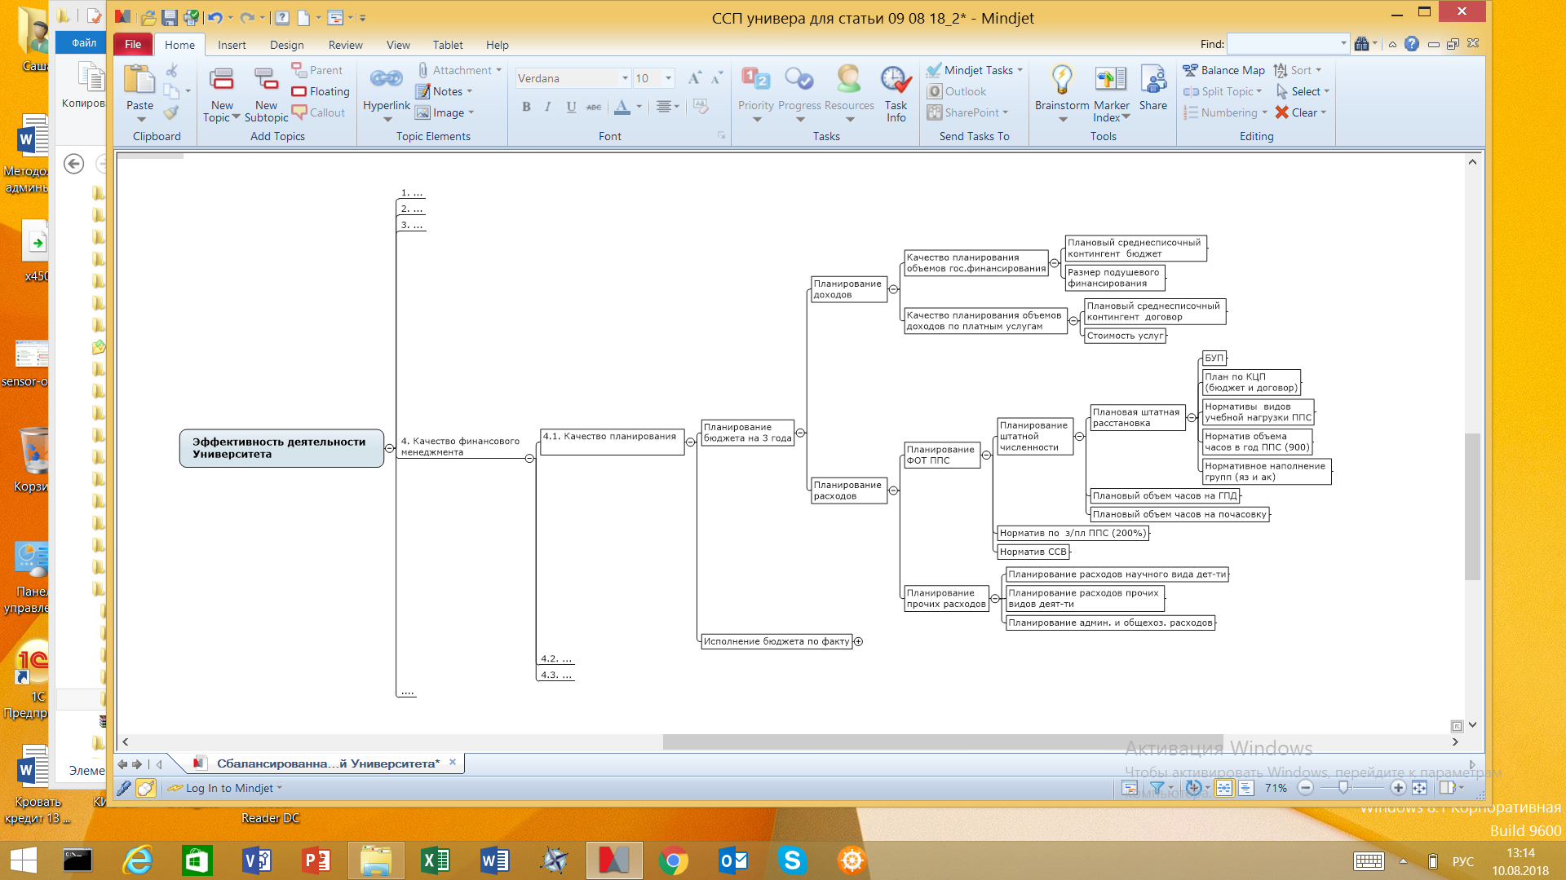
Пример декомпозиции

Slide 5





Перспективы развития
Недофинансирование
Повышение конкурентной среды
Важнейшая задача – фактическое финансирование по нормативным затратам
Программы академической мобильности
Поддержка лучших по качеству образовательных программ вузов
Персонифицированное
финансирование студентов
Кооперация вузов и научных организаций
Реализация сетевых программ
Механизмы взаиморасчетов между учреждениями
Эксперимент, подтвержденный успешным международным опытом
Целесообразность и обоснованность затрат
Переход от «освоения» бюджета к отплате измеримых результатов деятельности
Качество образования с конкретными критериями оценки
Социальный аспект
Престиж и международная узнаваемость

Slide 6
БЛАГОДАРЮ ЗА ВНИМАНИЕ
Докладчик: Кузьмина Наталия Борисовна
Проректор по финансово-экономическим вопросам МГИМО МИД России

